Slide 1
ГБПОУ Московский автомобильно-дорожный колледж
имени А. А. Николаева
Тема:
Проблема существования жизни
Во
вселенной презентация.
Работала Студентка: Навлютова Румия Дамировна
Проверяет учительница: Айкина Наталья Валентиновна
Москва, 2023

Slide 2
План:
Введение.
Основная часть презентации:
Жизнь во Вселенной.
Изучения возникновения жизни на Земле.
Наблюдение, теория и поиск.
Возможные условия для жизни
На каких планетах может существовать жизнь.
В.С. Троицкий. Гипотеза.
Поиск внеземных жизни цивилизации
Заключение.
Источники информации.

Slide 3
Жизнь во вселенной?
Комплекс проблем и задач, направленных на поиск жизни. В самом общем случае жизнь
трактуется максимально широко – как активная форма существования материи, в некотором
смысле высшая по сравнению с её физической и химической формами существования.

Slide 4
Изучение возникновения жизни на Земле.
Основные положения
Данные о геологической жизни планеты, в частности вулканизме, тектонике и магнитном поле.
Данные об истории климата и наше понимание механизмов, регулирующих его.
Основные представления об устройстве жизни, в частности о ДНК, клетках и границ выживания живых организмов.
Данные о происхождении живых организмов и их эволюции.

Slide 5
Согласование основных положений с астрономическими наблюдениями и теориями и целенаправленный поиск.
Включает в себя:
Поиск жизнепригодных экзопланет
Построение теорий формирований, включающие в рассмотрение сложные молекулярные образования, из которых впоследствии могла зародиться жизнь.
Изучения Солнечной Системы и соотнесение полученных данных с данными об экстрасолнечных системах.

Slide 6
Наличие воды.
Вода — это один из самых важных факторов, который указывает на наличие жизни. Это связано с тем, что жизнь на земле происходит в воде. Однако, образ жизни, который не требует воды, также может существовать на других планетах. Некоторые формы жизни используют жидкие растворы других веществ, таких как аммиачная вода или жидкие углеводороды.
Подходящая температура.
У большинства форм жизни на земле есть оптимальный диапазон температур, в котором они могут функционировать. Некоторые формы жизни могут выжить и в экстремально низких или высоких температурах.
Атмосферное давление.
Атмосферное давление — это сила, которую воздух оказывает на поверхности. Она также является важным фактором, указывающим на наличие подходящих условий для жизни. Некоторые организмы могут выживать в высоких или низких давлениях.
Химический баланс.
Соотношение между различными химическими элементами может быть важным фактором для жизни на других планетах. Например, железо может быть важным элементом для создания гемоглобина, который используется для транспортировки кислорода в ткани.
Удаленность от звезды.
Удаленность от своей звезды также может указывать на наличие подходящих условий для жизни. Если планета находится слишком близко к звезде, она может быть слишком горячей для поддержания жизни. Если планета находится слишком далеко, она может быть слишком холодной.
Возможные условия для жизни:

Slide 7
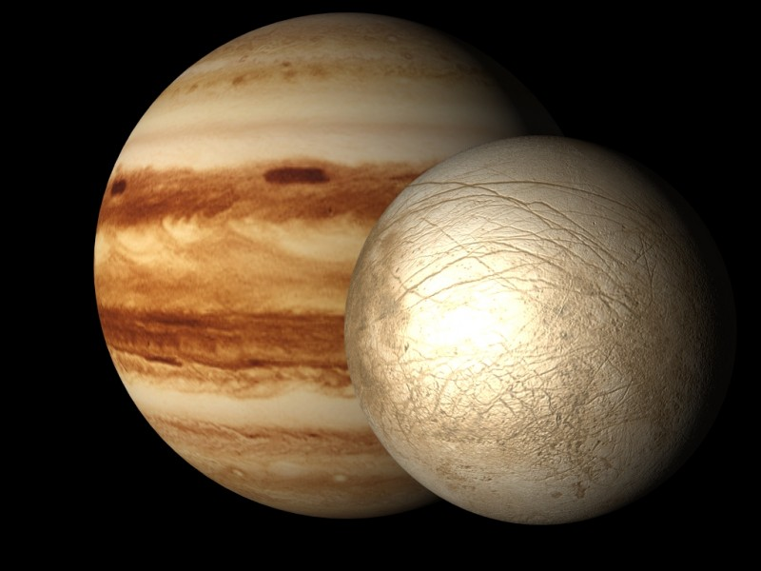
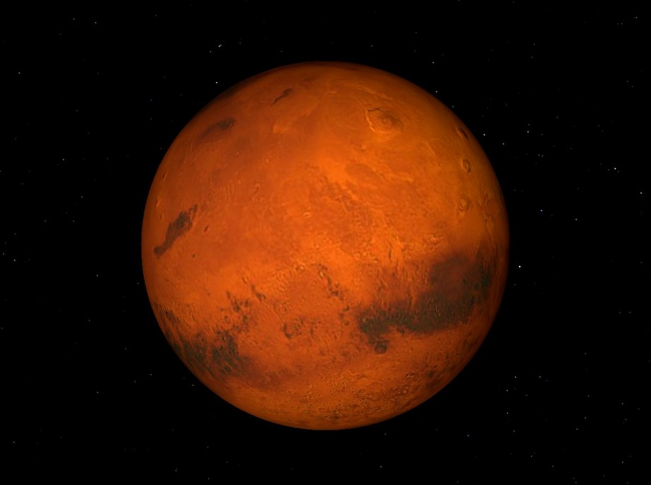
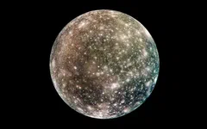
На каких планетах может существовать жизнь:
Энцелад, Марс, Европа, Титан, Плутон, Ганимед, Каллисто
Спутник Юпитера - Европа
Марс — это планета, которая находится ближе всего к Земле и, возможно, является наиболее изученным планетой в Солнечной системе, когда дело доходит до поиска жизни. Данные, полученные от роботов, показали возможность существования воды на Марсе, и это может указывать на наличие микробной жизни.
Ганимед

Slide 8
Гипотеза одноразового взрывного происхождения жизни во Вселенной в определенной фазе её эволюции на подходящих планетах (В. С. Троицкий)
- Жизнь – это высшая форма организации материи, и скорее всего возникла однократно как закономерный этап эволюции Вселенной на сложившихся к тому времени планетах, и позднее она спонтанно не возникала

Slide 9
Поиск внеземных жизни цивилизации:
Для беспроводной связи на Земле в основном используется радио. Поэтому главные усилия сейчас направлены на поиски сигналов внеземных цивилизаций (ВЦ) в радиодиапазоне. Но ведутся они и в других диапазонах излучения. За последние 20 лет было проведено несколько экспериментов по поиску лазерных сигналов в оптическом диапозоне.

Slide 10
Заключение
Разумеется, обнаружения за пределами Земли
жизни даже в её простейших формах, а тем более встреча с разумными существованиями будет не только замечательным научным достижением человеческой цивилизации. Это откроет новые горизонты в решении проблемы происхождения жизни, а также сможет оказать огромное влияние на дальнейшее развитие всех наук. Существование жизни и разума во Вселенной было и остаётся одной из проблем, которые человечеству предстоит решать в третьем тысячелетии нашей эры!

Slide 11
Источники:
Презентация на тему: "Проблема существования жизни во вселенной". Скачать бесплатно и без регистрации. (myshared.ru)
Есть ли жизнь во вселенной доклад по астрономии - МКС Онлайн (mks-onlain.ru)
Презентация на тему "Жизнь во вселенной" по астрономии для 7 класса (pptcloud.ru)

